Slide 1
Paměti Záznamová média
Přednáška 8
Prof. RNDr. Peter Mikulecký, PhD.

Slide 2
Základní pojmy
Paměť – úložiště informací
Skládá se z paměťových buněk (1 buňka = 1 bit)
Kapacita paměti – množství informace, které lze uložit do paměti
Rychlost paměti:
vybavovací doba (střední, maximální)
doba zápisu
frekvence (závislá na základní desce, FSB sběrnice – Front Side Bus)
Notes:
2

Slide 3
Druhy pamětí
Podle vzdálenosti od procesoru – vnitřní x vnější
vnitřní jsou energeticky závislé, vnější nikoliv
Podle čtení a zápisu – RAM x ROM
RAM – Random Access Memory (s náhodným přístupem)
ROM – Read Only Memory (pouze pro čtení)
Podle technologie – statická x dynamická
Podle výběru paměťové buňky:
adresovatelná (přímý výběr)
sekvenční
LIFO (zásobník)
FIFO (fronta)
asociativní (cache)
Notes:
2

Slide 4
Požadavky na paměti
Vysoká kapacita
Vysoká rychlost
Stálost a energetická nezávislost
Jednoduchá skladovatelnost a manipulace
Mazatelnost a opakované použití
Vysoká spolehlivost
Nízká cena
Notes:
2

Slide 5
Základní parametry pamětí
Kapacita
Vybavovací (přístupová) doba
Přenosová rychlost
Statičnost / dynamičnost
Energetická závislost
Destruktivnost při čtení
Spolehlivost
Cena za bit

Slide 6
Kapacita paměti
Určuje, jaké množství informace je paměť schopna uložit
1 Bit
4 bity = Nibble
8 bitů = Byte
Word – 2 Byte (případně jiná délka) – zpracováváno najednou (obsah registru, paměťové buňky)
Násobky tohoto množství

Slide 7
Kapacita paměti - 2
SI |  |  | kapacita paměti | binární předpona (IEC 60027 -2)
10³ | kilobajt | kB | 1024 | kibibajt | KiB | 2¹⁰
10⁶ | megabajt | MB | 1 048 576 | mebibajt | MiB | 2²⁰
10⁹ | gigabajt | GB | 1 073 741 824 | gibibajt | GiB | 2³⁰
10¹² | terabajt | TB | 1 099 511 627 776 | tebibajt | TiB | 2⁴⁰
10¹⁵ | petabajt | PB | 1 125 899 906 842 624 | pebibajt | PiB | 2⁵⁰

Slide 8
Vybavovací doba
Vybavovací doba je doba (v ns, či ms, někdy až s) mezi požadavkem na data z paměti a jejich zpřístupněním na datové sběrnici, tedy doba, kterou je nutné čekat od zadání požadavku, než paměť zpřístupní požadovanou informaci.
Je to čas nutný pro vyhledání dat v paměti nebo pro obdržení odezvy z periferního zařízení. Měří se od okamžiku vydání instrukce (příkazu, dotazu) do okamžiku příjmu žádané informace (reakce vyzvaného místa).

Slide 9
Přenosová rychlost
Vyjadřuje množství dat přenesených z/do paměti za jednotku času
Přenosová rychlost - b/s, kb/s, Mb/s, Gb/s, …….

Slide 10
Statičnost / dynamičnost
Statické paměti: uchovávají informaci po celou dobu, kdy je paměť připojena ke zdroji elektrického napětí
Dynamické paměti: zapsanou informaci mají tendenci ztrácet i v době, kdy jsou připojeny k napájení. Informace v takových pamětech je nutné neustále periodicky oživovat, aby nedošlo k jejich ztrátě.

Slide 11
Energetická závislost
Energeticky závislé (volatilní): paměti, které uložené informace po odpojení od zdroje napájení ztrácejí
Energeticky nezávislé (nevolatilní): paměti, které uchovávají informace i po dobu, kdy nejsou připojeny ke zdroji elektrického napájení.

Slide 12
Destruktivnost při čtení
Destruktivní při čtení: přečtení informace z paměti vede ke ztrátě této informace. Přečtená informace musí být následně po přečtení opět do paměti zapsána.
Nedestruktivní při čtení: přečtení informace žádným negativním způsobem tuto informaci neovlivní.

Slide 13
Spolehlivost
Je vyjadřována střední dobou mezi dvěma poruchami paměti.
Vnitřní paměti jsou (a mají být) obvykle spolehlivější, než paměti vnější, externí.

Slide 14
Paměťové systémy
Kapacita a rychlost mají rozhodující vliv na užitné vlastnosti výpočetního systému.
Tyto vlastnosti jsou v rozporu, protože :
rychlé paměti jsou drahé a nelze je tedy libovolně zvětšovat velkokapacitní jsou relativně levné,
vybavovací doba je však dlouhá, nehodí se pro spolupráci s procesorem
Proto se užívá hierarchický paměťový systém.
Notes:
2

Slide 15
Hierarchický paměťový systém
Cena za 1 bit paměti klesá směrem od procesoru
Rychlost paměti klesá směrem od procesoru
Kapacita paměti roste směrem od procesoru
Procesor
M1
M2
M_{n}
Paměťový systém
Notes:
2

Slide 16
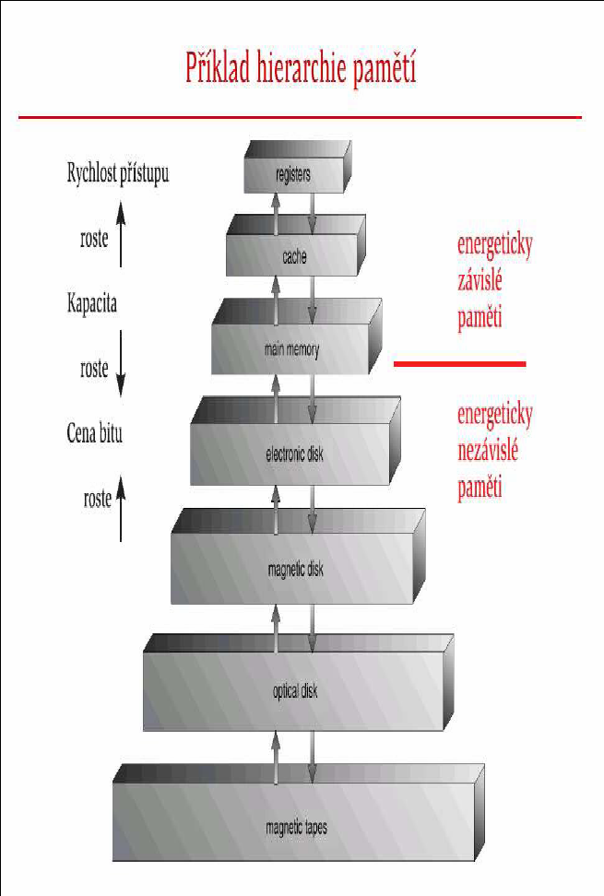
Hierarchický paměťový systém
Notes:
2

Slide 17
Vnitřní paměti
registry - přímo na čipu procesoru
vyrovnávací paměť (cache, buffer)
hlavní paměť (main memory, operační paměť)
Notes:
2

Slide 18
Paměti RAM
RAM (anglicky random-access memory, paměť s přímým přístupem nebo paměť s libovolným výběrem) je typ paměti, u níž je libovolné paměťové místo přístupné za stejnou vybavovací dobu.
Prakticky se v současnosti termín RAM používá téměř výlučně pro polovodičové paměti, kde se přístupová doba pro zápis i čtení pohybuje v řádech maximálně stovek nanosekund.
Za paměť RAM nemůžeme považovat např. mechanické pevné disky, protože zde je obrovský rozdíl mezi rychlostí sekvenčního přístupu a rychlostí "náhodného" přístupu. Rovněž je možné, že bychom běžný mechanický harddisk při použití pro "náhodné" čtení a zápis rychle zničili.

Slide 19
Rozdělení pamětí RAM
Podle toho, zda paměť uchovává informace i po vypnutí napájení, dělíme paměti na:
volatilní – při vypnutí napájení se informace smaže; takto se chovají polovodičové paměti RWM-RAM
nevolatilní – informace vydrží vypnutí napájení; tuto vlastnost mají magnetické paměti (magnetické disky, paměti na tenkých vrstvách a v minulosti používané feritové paměti a bubnové paměti)
Polovodičové paměti RAM jsou rychlejší, ale jsou volatilní a jsou dražší než diskové paměti při přepočtu ceny za jeden bit. Používají se především jako operační paměti počítačů. Slouží tedy k uchování údajů, které počítač potřebuje pro zpracovávání právě prováděné úlohy.
Údaje, které je potřeba uchovat i po vypnutí počítače, musí být uloženy do nevolatilní paměti – obvykle na pevný disk. Jeho nižší rychlost je kompenzována vyšší kapacitou a nezávislostí na napájení.

Slide 20
Statická a dynamická RAM
Dělení podle technologie uchovávání informace.
Paměť SRAM ( Static RAM)
informaci nese bistabilní klopný obvod (několik tranzistorů)
výhoda - nemusí se obnovovat ⇒ rychlejší
Paměť DRAM ( Dynamic RAM)
informaci nese stav kondenzátoru (nabitý x vybitý)
samovolné vybíjení – nutno obnovovat informaci (refresh)
výhoda - menší počet tranzistorů na 1 paměť buňku ⇒ nižší cena

Slide 21
Statická RAM
Statická RAM (SRAM) je realizována jako bistabilní klopný obvod. Při použití technologie CMOS (Complementary Metal-Oxide Semiconductor) má minimální příkon a krátkou přístupovou dobu. Kvůli nutnosti používat alespoň dva tranzistory pro realizaci jedné buňky paměti (jednoho bitu) je poměr cena/kapacita vysoká. Statické paměti proto plní často úlohu cache mezi procesorem a dynamickou pamětí RAM.

Slide 22
Dynamická RAM
Dynamická RAM (DRAM) je levnější a výrobně mnohem jednodušší, než SRAM, protože buňky jsou realizovány pomocí parazitních kapacit (jeden tranzistor).
Nevýhodou je, že čas od času se musí obsah každé paměťové buňky obnovovat (refresh). Obnova, kterou zajišťuje speciální obvod (aby nebyl zbytečně zatěžován procesor), probíhá hromadně po celých řádcích, takže pokles výkonu paměti není dramatický (při obnově není paměť dostupná).
Při čtení dochází k vymazání obsahu buňky, obnova proto musí probíhat také po každém čtení (proto je čtení 1,5× delší než zápis).

Slide 23
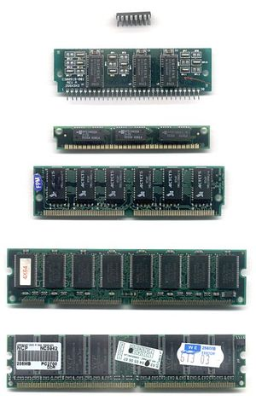
DRAM moduly do PC (1)
DIP
SIPP
SIMM (30-pin)
SIMM (72-pin)
DIMM (SDRAM)
DIMM (DDR)
Zdroj: Wikipedie
Notes:
2

Slide 24
DRAM moduly do PC (2)
SIPP (Single Inline Pin Package) je druhá generace pamětí DRAM.
SIMM – (72pin, 30pin) – (Single Inline Memory Module)
DIMM – 3,3 V a 5 V – (Dual Inline Memory Module) – Jedná se vlastně o dva moduly SIMM integrované na jedné desce. Důvodem je obsazení celé šířky sběrnice.
SDR – (Single Data Rate), spíše označovány jako SDRAM (Synchronous Dynamic RAM), starší typ pamětí typu DIMM (3,3, nebo 5 V), 168 pinů, kapacity od 16 MB do 512 MB, rychlost od 66 MHz do 133 MHz, dva zářezy jako pojistka.
DDR – (Double Data Rate) novější typ pamětí typu SDR, 3,3 V, 184pinů (ale jiné umístění zářezů, místo dvou jen jeden), kapacity od 64 do 2048 MB. Vylepšení je v tom, že přenáší data na náběžné i koncové hraně taktovacího impulsu.

Slide 25
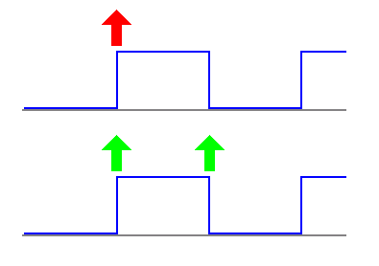
Rozdíl mezi SDR a DDR
SDR - Single Data Rate
využívá synchronní signál s kmitočtem základní desky
DDR - Double Data Rate
data jsou během jednoho cyklu přenášena dvakrát
Notes:
2

Slide 26
Novější typy pamětí DIMM
DDR2 – novější typ pamětí DDR, podobné jako DDR, mají vyšší frekvence, stále se používají ve starších strojích. Nevýhodou DDR2 jsou vyšší časy latence než u DDR (latence – čas, po který čeká procesor na data z paměti).
DDR3 – nejnovější paměti, již postupně vytlačily DDR2 z trhu. Maximální frekvence 3840MHz. Dnes jsou standardem.
DDR4 - již jsou v prodeji, ale cena je vysoká a výkon je zatím srovnatelný s DDR3. Vyvinuty společností JEDEC. Prodej zahájen v roce 2014 a vytlačení DDR3 se očekávalo v roce 2016. Maximální takt je 4266MHz při 1,05V
DDR5 – specifikace vydána až 2020, maximální frekvence bude 6400 MHz při 1,1V, hustota paměti až 64GB, což může dát až 128GB na jeden klasický slot paměti

Slide 27
Další vnitřní paměti
ROM (z anglického Read-Only Memory) je typ elektronické paměti, jejíž obsah je dán při výrobě a není závislý na napájení (je nevolatilní).
Používá se pro uložení firmware v elektronických přístrojích, dříve také ve starších počítačích (ROM pro Sinclair ZX Spectrum), kde zajišťuje jejich běžnou činnost. V minulosti byly paměti typu ROM v počítačích používány pro uložení BIOSu (slouží pro zavedení operačního systému), firmware v mechanice, disku, grafické kartě a dalších.
Dnes už se u PC setkáme s typem ROM velmi ojediněle z důvodu nemožnosti aktualizace firmware a BIOSu pro opravu chyb a případně přidání nových vlastností.
Specifickým typem ROM paměti jsou lisované kompaktní disky (CD) a DVD.
Notes:
2

Slide 28
Některé typy pamětí ROM
EPROM je zkratka pro Erasable Programmable Read-Only Memory. Jedná se o semipermanentní typ paměti typu ROM-RAM, jejíž obsah je mazatelný ultrafialovým zářením (UV), proto se někdy označuje také jako UV-EPROM. Před novým naprogramováním je nutné paměť smazat. K programování se používá většinou několikanásobně vyšší napětí než ke čtení (typ. 12 V nebo 25 V proti 5 V napájecího napětí).
EEPROM (též E²PROM) je zkratka pro Electrically Erasable Programmable Read-Only Memory. Jedná se o elektricky mazatelnou semipermanentní (nevolatilní) paměť typu ROM-RAM. Paměť má omezenější počet zápisů než paměť typu flash a před novým naprogramováním je nutné ji nejprve celou smazat. Využití této paměti je jako úložiště (např. firmware) u zařízení, kde nedochází často k přepisům paměti. Cca od roku 2011 se od použití této paměti upouští a využívá se paměti typu flash.

Slide 29
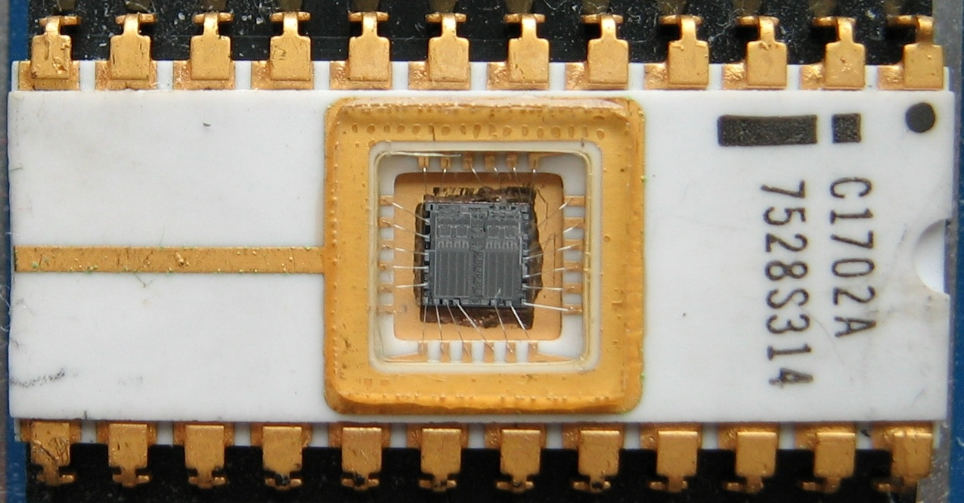
EPROM paměť
Notes:
2

Slide 30
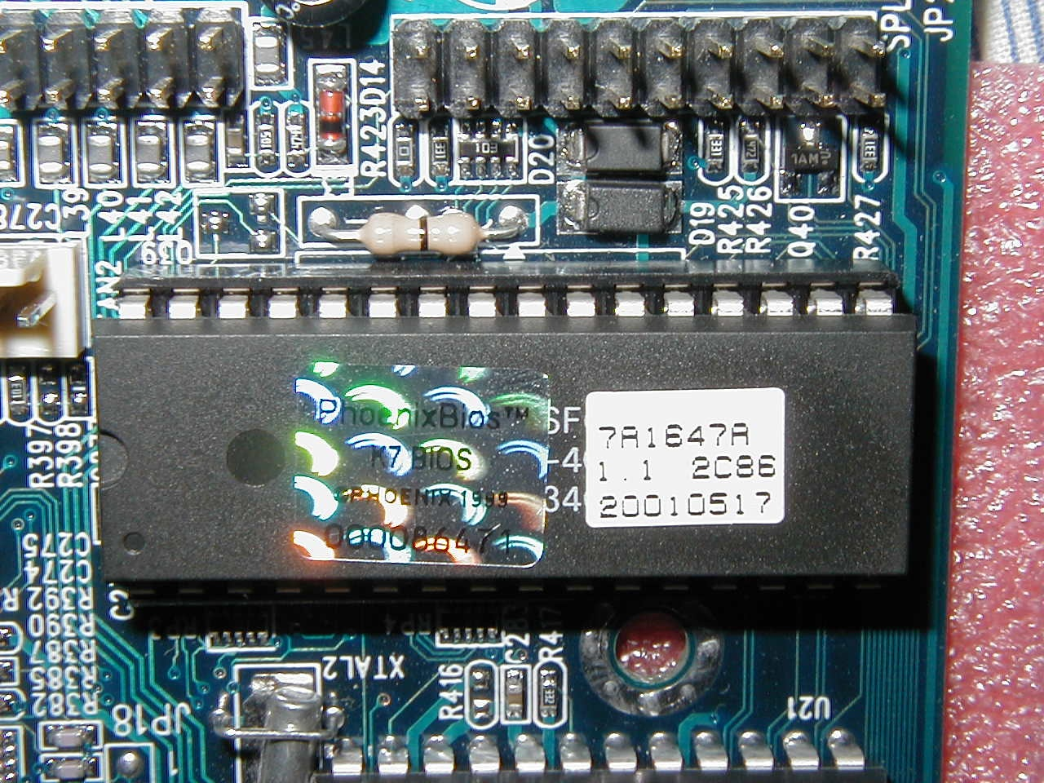
EEPROM paměť
Notes:
2

Slide 31
Flash paměť
Flash paměť (nebo jen flash) je nevolatilní (semipermanentní) elektricky programovatelná (zapisovatelná) paměť s libovolným přístupem.
Paměť je vnitřně organizována po blocích a na rozdíl od pamětí typu EEPROM, lze programovat každý blok samostatně (obsah ostatních bloků je zachován). Paměť se používá jako paměť typu ROM např. pro uložení firmware (např. ve vestavěných zařízeních). Výhodou této paměti je, že ji lze znovu naprogramovat (např. přeprogramování novější verzí firmware) bez vyjmutí ze zařízení s použitím minima pomocných obvodů.

Slide 32
Asociativní paměť - cache
Rychlá vyrovnávací paměť
Nachází se blízko procesoru
Má vlastní řízení
Výrazně nižší kapacita než hlavní paměť
Strategie přesunu dat do cache (statisticky ověřeno):
časová lokalita – je velká pravděpodobnost, že aktuálně čtenou informaci budu chtít číst znovu
místní lokalita – je veliká pravděpodobnost, že volám-li adresu a, budu brzy volat i a+1
Notes:
2

Slide 33
Vnější paměti a záznamová média
Notes:
2

Slide 34
Dělení záznamových médií
magnetická
optická
ostatní
Hard disk
Disketa
Pásky
CD
DVD
Blue Ray Disc
Holografický disk
ZIP
MO média
Flash memory

Slide 35
Magnetická média
Nosič potažený tenkou feromagnetickou vrstvou
Záznamová hlava polarizuje částice v magnetické vrstvě
Lze je snadno poškodit
Pásková, disková (pevné disky, pružné disky)

Slide 36
Optická média
Laser pro záznam i čtení
Základní princip u všech typů optických médií je stejný
Necitlivá na magnetické pole či otřesy
Základní typy: CD, DVD, BD, HD-DVD

Slide 37
Magneto-optická média
magnetický zápis za přispění laseru, optické čtení
lze číst, zapisovat, mazat
záznam do spirály
kapacita několik GB až několik desítek GB

Slide 38
Stručný vývoj záznamových médií
1951 – 1. magnetická páska použita jako záznamové médium
1956 – IBM uvedlo 1. pevný disk
1971 – první disketa (od IBM) – 8”
1982 – první hudební CD v prodeji (vyvinuto 1979)
1983 – první 3,5” harddisk
1985 – první CD-ROM
1988 – první 2,5” harddisk
1994 – Zip médium představeno firmou Iomega
1994 – vyrobeno CD-R
1996 – první DVD
1998 – technologie SuperDLT magn. pásek
.....

Slide 39
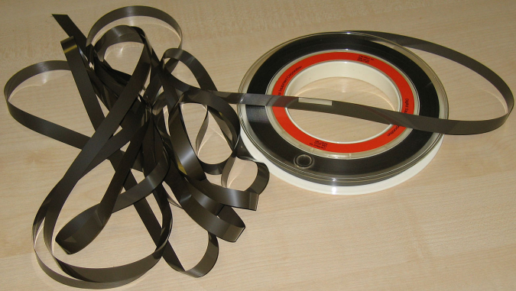
Magnetická páska
Magnetická páska je pevné medium sestávající z magnetické vrstvy nanesené na plastické pásce. Do této kategorie spadají v podstatě pásky ve všech běžně používaných audio a videokazetách, nebo zálohovací pásky používané například v mainframech a různých datových úložištích, kdy je třeba ukládat velké množství dat po dlouhou dobu co nejspolehlivěji.
Pásky zůstávají konkurenceschopnou alternativou pevným diskům vzhledem ke své nízké ceně. Ačkoli hustota záznamu na cm² je nižší než u pevných disků, dostupné místo na pásce je obvykle větší (záleží na typu). Největší kapacita páskových médií je obecně na stejné úrovni jako kapacita největších dostupných pevných disků (cca 1,6 TB v roce 2010).

Slide 40
Diskety, disketové jednotky
Základem diskety je plastový kotouček pokrytý magnetickou vrstvou, na který se ukládají informace
Diskety je třeba chránit před magnetickým polem
Před prvním použitím je třeba disketu naformátovat, tj. vytvořit sektory a stopy
Rychlost otáčení 300 až 360 otáček za minutu
Označení disketové jednotky FDD (Floppy Disk Drive - jednotka pružných disků)
Řadič FDD bývá většinou umístěn přímo na základní desce

Slide 41
Diskety, disketové jednotky
Disketa 3½” DS HD
okénko ochrany záznamu
otevřeno – pouze čtení,
zavřeno – čtení i zápis
nálepka
okénko identifikace diskety
určeno již při výrobě; jde-li
o disketu DD (720 KB), pak
okénko není, disketa HD
(1440 KB) okénko má
diskette
3,5“ HD
kovový kryt
pod ním se nachází
záznamové okénko

Slide 42
Diskety, disketové jednotky
Formáty kdysi nejčastěji používaných disket
Průměr diskety | Počet záznamových povrchů | Počet stop na povrch | Počet sektorů na stopu | Celková kapacita
5¼” | 2 | 40 | 9 | 360 KB
5¼” | 2 | 80 | 15 | 1 200 KB
3½” | 2 | 80 | 18 | 1 440 KB
N_{B} = 512 bajtů na sektor (formát MS-DOS)
N_{S} = 18 sektorů na stopu
N_{T} = 80 stop na jeden povrch
N_{P} = 2 záznamové povrchy (oboustranná disketa)
Kapacita = N_{B} · N_{S} · N_{T} · N_{P} = 512 · 18 · 80 · 2 =
= 1 474 560 B = 1 440 KB (= 1,44 MB?)

Slide 43
Diskety, disketové jednotky
Rozdělení disket:
podle průměru
3½”
5¼”
8”
podle počtu záznamových povrchů
SS (Single Sided) – jednostranné
DS (Double Sided) – oboustranné
podle hustoty záznamu
SD (Single Density) – s jednoduchou hustotou
DD (Double Density) – s dvojnásobnou hustotou
QD (Quadruple Density) – se čtyřnásobnou hustotou
HD (High Density) – s vysokou hustotou
Jako poslední se používaly diskety 3½” DS HD, dnes už se diskety v podstatě nepoužívají.

Slide 44
Mechaniky ZIP
určeny především pro jednoduché zálohování a přenos větších souborů mezi počítači
s kapacitou 100 MB nebo 250 MB
jako výměnné médium se používá speciální cartridge (podobná 3,5” disketě), přičemž mechaniky ZIP 250 MB dokáží pracovat i se 100 MB cartridgí
podle provedení je lze rozdělit na
interní ATAPI (připojení na rozhraní IDE)
externí PP (paralelní port) nebo USB
cartdridge je poměrně drahá, proto jsou v dnešní době mechaniky ZIP už nahrazeny mechanikami CD-RW

Slide 45
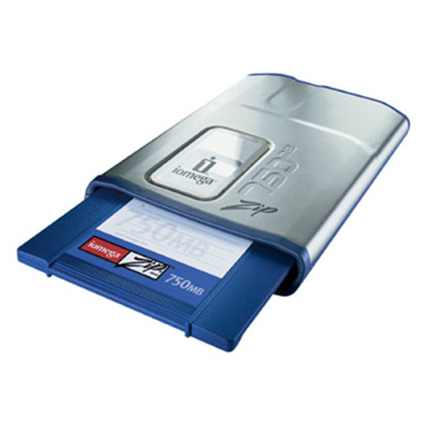
Mechanika ZIP
měla nahradit disketu
hustší záznam
vyšší otáčky
kapacity 100, 250 a 750 MB
externí a interní mechaniky
vysoká cena

Slide 46
Diskové paměti
Struktura dat na disku
data jsou ukládána v soustředných kružnicích, které se nazývají stopy
každá stopa je rozdělena na určitý počet úseků nazývaných sektory
všechny stopy na médiu obsahují stejný počet sektorů a všechny sektory umožňují uložení stejného množství dat
diskové zařízení může využívat více povrchů média (u disket 2, u pevných disků záleží na typu)

Slide 47
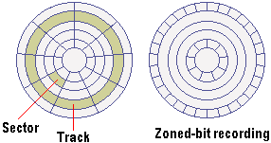
Struktura dat na disku
stopy
0
1
2
3
sektor

Slide 48
Struktura dat na disku
Kapacita disku
Kapacita = N_{B} · N_{S} · N_{T} · N_{P}
N_{B} – počet bajtů připadajících na jeden sektor
N_{S} – počet sektorů na stopu
N_{T} – počet stop jednoho povrchu
N_{P} – počet povrchů disku

Slide 49
Pevný disk
Označení HDD (Hard Disk Drive)
Velkokapacitní nevýměnná disková paměť
Tvořen několika kovovými kotouči, na nichž je nanesena vrstva magnetického materiálu
Kotouče jsou umístěny na společné ose v hermeticky uzavřeném pouzdře (ochrana proti prachu) s vlastním pohonem, vybavovacím mechanismem a elektronikou
Každému povrchu disku přísluší jedna kombinovaná čtecí/záznamová hlavička
Na rozdíl od diskety není hlavička v přímém kontaktu se záznamovým médiem, neboť vlivem aerodynamického vztlaku daného vysokými otáčkami média (3600 až 7200 ot/min) plave hlava nepatrný zlomek milimetru nad povrchem média
Nutno chránit před otřesy (především za provozu)

Slide 50
Pevný disk
Skupina stop, které jsou současně přístupné nad sebou umístěným hlavičkám, se nazývá válec (cylindr)
Nejznámějšími výrobci jsou firmy Western Digital, Seagate, IBM, Samsung
Řadič HDD se většinou nachází přímo na základní desce
Parametry současných pevných disků
Kapacita – stovky GB, jednotky TB
Přístupová doba – několik málo ms
Rychlost otáčení – 5400 nebo 7200 otáček za minutu
Přenosová rychlost – stovky MB/s
Velikost paměti cache HDD – až 64 MB

Slide 51
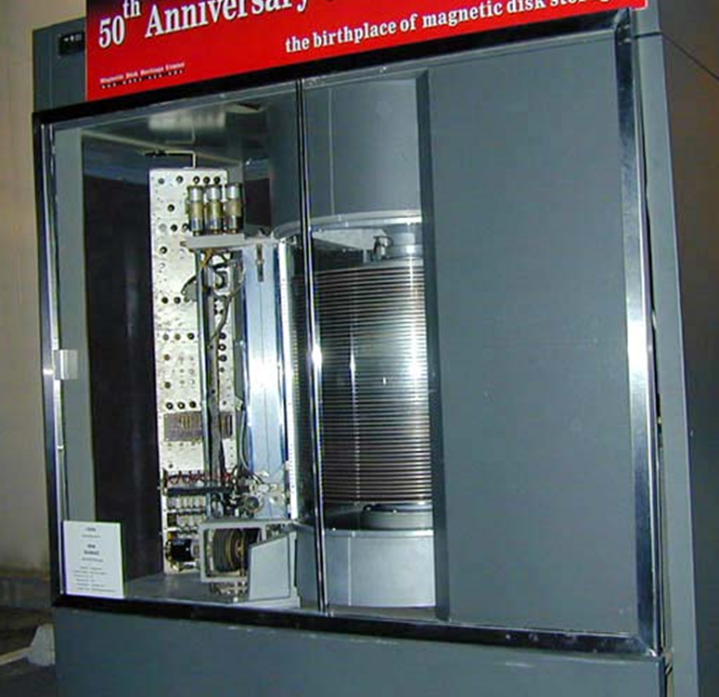
První pevný disk
1956
IBM RAMAC 305
50 kotoučů
kapacita 5 MB

Slide 52
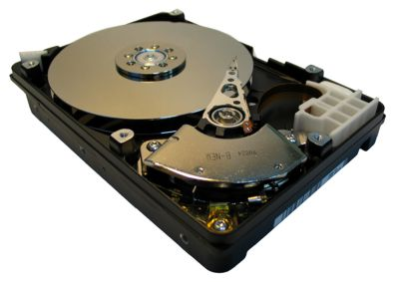
Pevný disk

Slide 53
Rozhraní pevných disků
V osobních počítačích bývalo nejrozšířenějším rozhraní ATA (Advanced Technology Attachment. ATA rozhraní je relativně jednoduché a tedy i levné. ATA rozhraní má maximální teoretickou přenosovou rychlost okolo 1 Gb/s = 133 MB/s (prakticky zhruba poloviční). Při připojení jednoho disku je rychlost dostačující, protože pevný disk dokáže pracovat s datovým tokem až 640 Mb/s = 80 MB/s. Na jeden ATA kabel je ovšem možné připojit dva disky, takže se rychlost ATA rozhraní rozděluje.
Sériové rozhraní SATA (Serial ATA) je nástupcem klasického ATA (retroaktivně přejmenované na PATA) rozhraní. Výhodou SATA je vyšší rychlost; vyšší inteligence řadiče, umožňující optimalizaci datových přenosů; možnost připojování disků za chodu systému (tzv. Hot Swap) a menší rozměry kabelů, které nebrání toku vzduchu ve skříni a tedy zlepšují chlazení počítačů. Z hlediska operačního systému je řízení disků pomocí tohoto rozhraní shodné s paralelní ATA.
Pro dosažení vyššího výkonu (především počtu operací za sekundu) používá rozhraní SCSI (Small Computer System Interface). Na jedno rozhraní (resp. kabel) je možné připojit více periférií. SCSI navíc podporuje periférie různých typů.

Slide 54
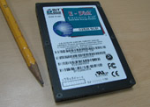
SSD disky
Solid-state drive (zkratka SSD) je typ datového média, které na rozdíl od magnetických pevných disků neobsahuje pohyblivé mechanické části a má mnohem nižší spotřebu elektrické energie. SSD emuluje rozhraní používané pro pevné disky (typicky SATA), aby je mohl snadno nahradit.
Pro uložení dat je nejčastěji použita nevolatilní flash paměť.
Nemají mechanické pohyblivé části, vykazují nižší spotřebu, mají nižší čas na alokaci dat, dosahují vyšších přenosových rychlostí, nejsou hlučné, atd. Jsou i znatelně lehčí.
Nejsou náchylné na nárazy a otřesy, proto jsou vhodné do přenosných počítačů.
Nevýhodou se zdála být omezená teoretická životnost disků a relativně vysoká cena, což ale dnes už není zásadní.

Slide 55
CD-ROM
Compact Disc - Read Only Memory
Výměnné optické paměťové médium s kapacitou obvykle 650 až 700 MB
Pouze pro čtení
Klasické CD-ROM se vyrábějí lisováním stejně jako běžné hudební CD (proto na ně nelze zapisovat)
Na rozdíl od pevného disku, který má soustředné kruhové stopy rozdělené do sektorů, má CD-ROM záznamovou stopu ve tvaru spirály začínající u středu disku, která je také rozdělena na sektory
Spirálovitá stopa má stoupání 1,6 μm, šířku 0,6 μm a je tvořena různě dlouhými prohlubněmi (tzv. pity)
Záznam je snímán laserovým paprskem

Slide 56
CD-ROM
Laserový paprsek přes soustavu čoček dopadá na plochu se záznamem, která je opatřena reflexní vrstvou
Prohlubně zmenšují intenzitu odraženého světla
Odražený laserový paprsek dopadá na fotocitlivý prvek, který intenzitu dopadajícího světla převádí na elektrický signál
Jednotka CD-ROM
S rozhraním IDE (EIDE, ATAPI) nebo SCSI
Přístupová doba okolo 100 ms
Přenosová rychlost závisí na typu: 1x 150 KB/s, 2x 300 KB/s, 24x 3600 KB/s, …
Umožňuje přehrávat i hudební CD

Slide 57
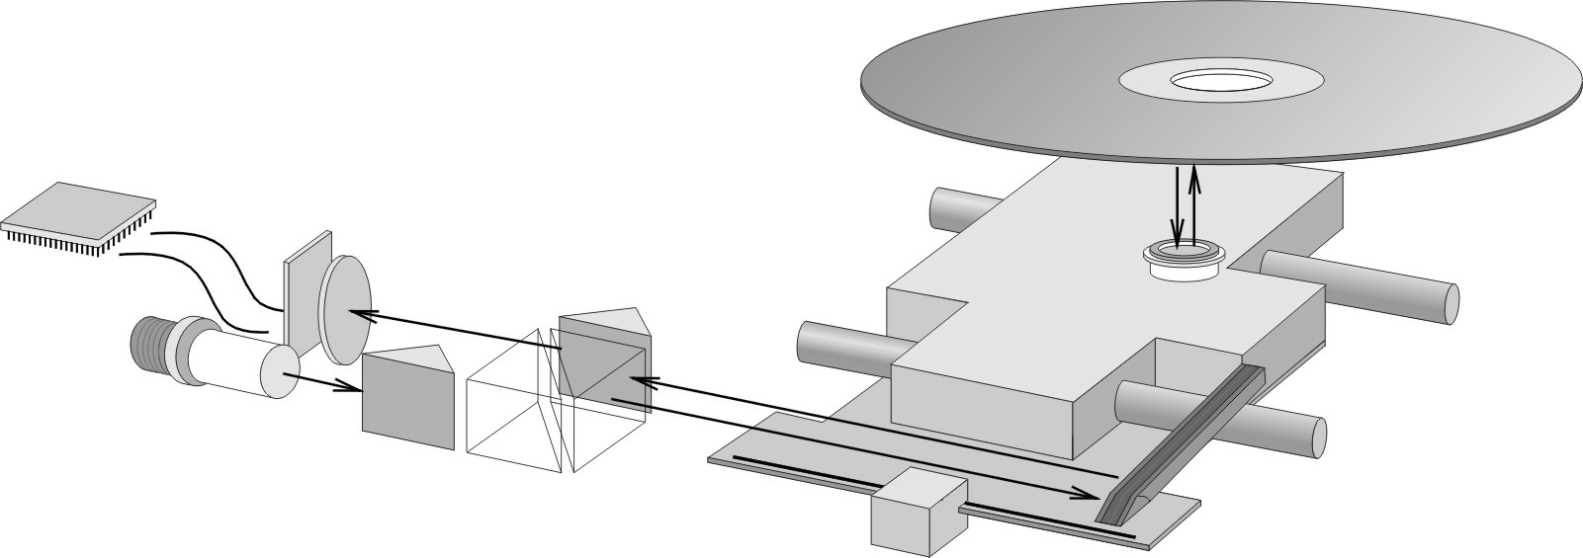
CD-ROM
fotocitlivý prvek
čočka
laserová dioda
Výpočet „kapacity“ hudebního CD
44 100 × 2 × 2 × 74 × 60 = 783 216 000 B
převod minut na sekundy
max. 74 minut hudby
2 kanály (stereo)
rozlišení 16 bitů na vzorek, tj. 2 bajty
počet vzorků za sekundu na jeden kanál

Slide 58
CD-R, CD-RW
CD-R (Compact Disc – Recordable)
Umožňuje jednorázový zápis dat ve vypalovací mechanice (mechanice CD-RW, „vypalovačce“)
CD-RW (Compact Disc – Rewritable)
Umožňuje opakovaný zápis dat (přepisovatelné)
Zálohovací média
Lze je používat v mechanice CD-ROM
Mají obvykle nižší spolehlivost i životnost oproti lisovaným CD-ROM

Slide 59

DVD-ROM
DVD je formát digitálního optického datového nosiče, který může obsahovat např. filmy ve vysoké obrazové a zvukové kvalitě nebo jiná data.
Při vývoji DVD byl kladen důraz na zpětnou kompatibilitu s CD, takže se mu DVD disk velmi podobá.
DVD bylo uvedeno na trh v Japonsku roku 1996, ve zbytku světa o rok později.
Média DVD jsou plastové disky, navenek stejná jako média CD. Disky DVD mají průměr 120 mm a jsou 1,2 mm silná. Data se ukládají pod povrch do jedné nebo dvou vrstev ve stopě tvaru spirály (jako CD). Pro čtení dat se používá laserové světlo s vlnovou délkou 660 nm, tedy kratší než v případě CD; to také umožňuje jejich vyšší kapacitu. Stejně tak příčný odstup stop je menší - 0,74 μm oproti 1,6 μm u CD.

Slide 60
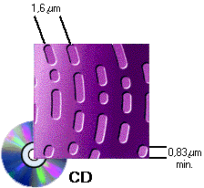
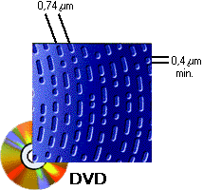
DVD-ROM
Srovnání CD a DVD
Záznamová kapacita na jednu vrstvu
650 MB 4,7 GB

Slide 61
DVD-ROM
DVD oproti CD poskytuje:
Efektivnější korekci chyb
vyšší kapacitu záznamu (asi 4,7 GB/4,4 GiB oproti 0,7 GB)
odlišný souborový systém Universal Disk Format, který není zpětně kompatibilní s ISO 9660, který se používá na CD-ROM.
Rychlost mechaniky typu DVD se udává jako násobek 1350 kB/s, což znamená, že mechanika s rychlostí 16× umožňuje přenosovou rychlost 16 × 1350 = 21600 kB/s (nebo 21,09 MB/s).

Slide 62
Zapisovatelná a přepisovatelná DVD
Typy zapisovatelných a přepisovatelných DVD disků:
DVD+R/RW (R = Recordable, jen pro jeden zápis, RW = ReWritable, pro přepisování). Disky DVD+R lze v současnosti běžně zapisovat osminásobnou rychlostí oproti standardní rychlosti DVD, tedy 10 800 kB za sekundu. Touto rychlostí trvá zápis na disk přibližně 10 minut. DVD+RW je přepisovatelná verze formátu DVD+.
DVD+R DL (R = Recordable, jen pro jeden zápis, DL = DualLayer, dvě vrstvy)
DVD-R/RW (R = Recordable, jen pro jeden zápis, RW = ReWritable, na přepisování). Formát DVD-R vychází z technologie klasického kompaktního disku, existuje ve dvou verzích – verze R, na kterou lze pouze zapisovat, a verze RW, kterou lze přepisovat.
DVD-R DL (R = Recordable, jen pro jeden zápis, DL = DualLayer, dvě vrstvy) - je rozšířením předešlé technologie DVD-R o druhou vrstvu pro záznam na téměř dvojnásobek kapacity (běžně se uvádí 8,55GB).
DVD-RAM – Random Access Memory, libovolně přepisovatelné médium - dá se s ním pracovat stejným způsobem jako s pevným diskem.

Slide 63
Blu-ray disk
Blu-ray disk (BD) patří k třetí generaci optických disků, určených pro ukládání digitálních dat. Data se ukládají ve stopě tvaru spirály 0,1 mm pod povrch disku, příčný odstup stop je 0,35 μm. Pro čtení disků Blu-ray se používá laserové světlo s vlnovou délkou 405 nm. Technologii vyvinula japonská firma Sony ve spolupráci s firmou Philips.
Blu-ray disk má průměr 12 cm (v menší variantě 8 cm) a tloušťku 1,2 mm jako CD. Disky umožňují záznam dat s celkovou kapacitou až 25 GB u jednovrstvého disku, 50 GB u dvouvrstvého disku až po 100 GB u oboustranné dvouvrstvé varianty. Díky umístění záznamu 0,1 mm pod povrch je možné vyrobit hybridní disk s DVD i Blu-ray záznamem na jedné straně disku.

Slide 64
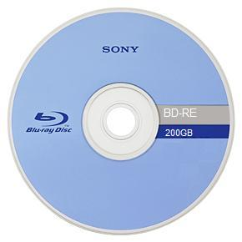
Blu-ray disk
Porovnání parametrů různých médií
Typ média | λ | NA | Velikost pitů
CD | 780 nm | 0,45 | 0,6 μm
DVD | 650 nm | 0,6 | 0,32 μm
BD | 405 nm | 0,85 | 0,15 μm
λ – vlnová délka
NA – numerická apertura
Experimentální Blu-ray disk s kapacitou 200GB.

Slide 65
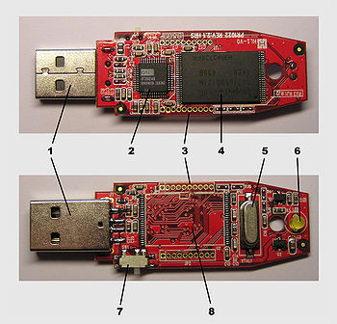
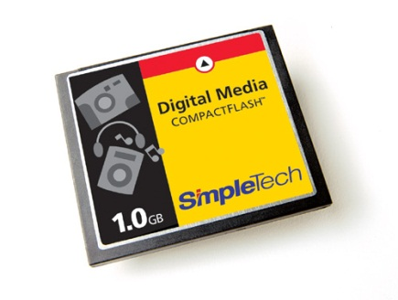
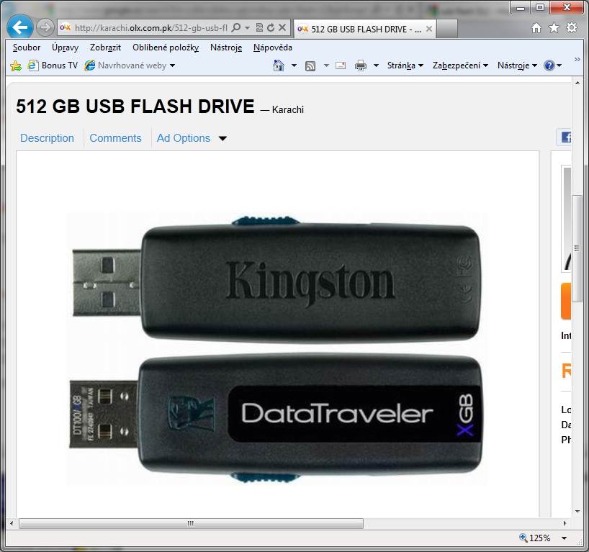
Přenosné flash paměti
Paměť je vnitřně organizována po blocích a na rozdíl od pamětí typu EEPROM, lze programovat každý blok samostatně (obsah ostatních bloků je zachován).
1994 – Compact Flash
„pevný disk“ pro PDA, fotoaparáty
spousta formátů
standardní kapacita do 512 GB
příznivá cena karet i čteček
formáty
Compact Flash I a II, Memory Stick,
Secure Digital, Multimedia Card, xD,
Smart Media …
Nebezpečí Flash-disků: omezený počet zápisů
(statisíce)

Slide 66
Obsah přednášky:
Vnitřní paměti
Paměťové systémy
Paměti RAM a ROM
Vnější paměti
Záznamová média
KONEC

